Slide 1
SEXUELLA ÖVERGREPP & MAKTSTRUKTURER I SAMHÄLLET
ELIF GUTA, NATURKUNSKAP 1B

Slide 2
Hösten 2017
Så många som möjligt skulle dela med sig upplevelser i sexuellt ofredande sammanhang som de har försökt att förtränga eller bara inte vågat att prata om.

Slide 3
Sexuellt Övergepp kan t.ex. handla om att man:
Tar på någon med händerna, munnen eller könet på ett sätt som drabbade tycker är obehagligt.
Ofredar någon med sexuellt språkbruk.
Fotograferar eller filmar någon i sexuellt syfte om det är mot personens vilja.
Använder hot och våld för att tvinga någon till en sexuell handling.
Sexuellt utnyttja någon som inte kan säga nej.
Pedofili, Incest, Köp av sex, Sex med minderåriga

Slide 4
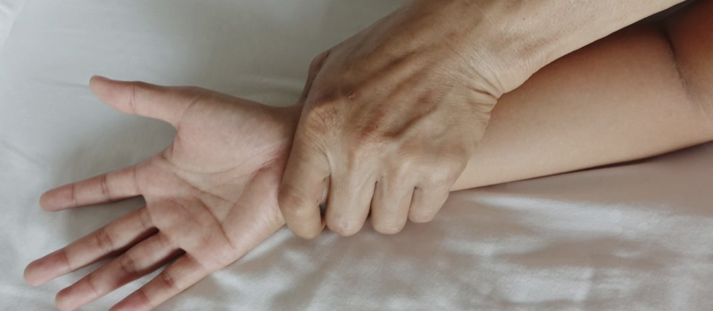
Männen utgör:
98% av misstänkta för våldtäkt.
84% av misstänkta för misshandel
88% procent av för misstänkta olaga hot.

Slide 5
Sociala Aspekter:
Mäns attityder kring jämställdhet har ett samband med deras våldsutövande
Finns i många samhällsgrupper och i många sammanhang
Oftast kontrollbehov och Svartsjuka
Hormoner som Testosteron och Kortisol

Slide 6
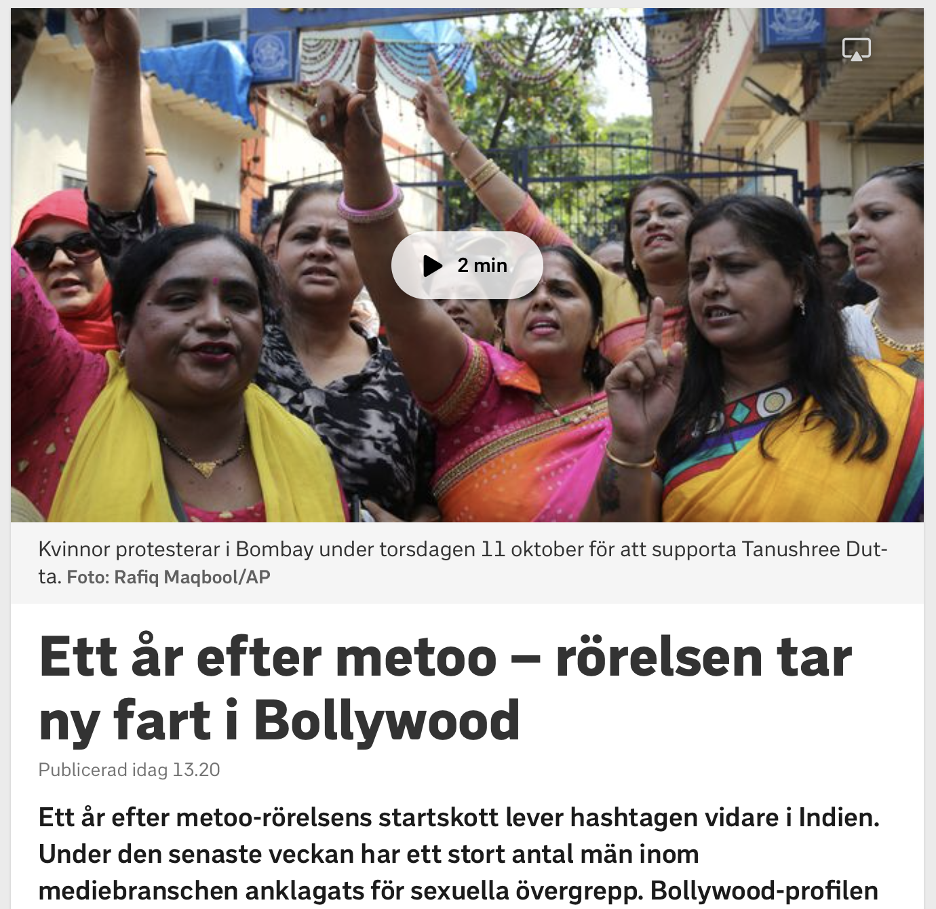
#MeToo
100 Våldtäkter varje dag
Var femte kvinna blir utsatt för sexuellt övergreppp
MeToo tas upp i Indien på nytt

Slide 7
Effekter av MeToo:
- Kvinnor säger ifrån mer
- Kvinnor blir betrodda lättare
- De straff vi har börjar diskuteras
Straffskala:
Sexuellt Ofredande - Böter eller fängelse upp till två år
Våldtäkt - Fängelse i två upp till sex år
Grov Våldtäkt - Fängelse i fyra upp till tio år

Slide 8
Förslag på fem platser på nätet inom detta ämne:
- Tjejjouren
- Unizon
- Polisen
- UMO
- Sociala Medior (MeToo)

